Slide 1
Scénario 1 – Une collection de boutons
1
Mise en situation
2
Réalisation et exploration
3
Intégration et consolidation
En action vers des collections
​Jeux de cartes avec actions
Les collections de Madame Isabelle
Jojo le collectionneur
Une collection de boutons
Les boutons de grand-mère
Différentes façons de compter des boutons
Cartes à 10 points
Tableau de 100
Des boutons qui font penser
Réfléchir à mes stratégies de comptage

Slide 2

Résultats d’apprentissage en mathématiques | Processus
N.1. Énoncer la suite des nombres en : comptant un par un, par ordre croissant et décroissant, entre deux nombres donnés (0 à 100); comptant par bonds de 2 par ordre croissant jusqu’à 30 à partir de 0; comptant par bonds de 5 et de 10 par ordre croissant jusqu’à 100 à partir de 0. | [C, CE, L, V]
N.2. Reconnaître globalement des arrangements familiers de 1 à 10 points (ou objets) et les nommer. | [C, CE, L, V]
N.3. Démontrer une compréhension de la notion du comptage en : utilisant la stratégie de compter à partir d’un nombre; utilisant des parties ou des groupes égaux pour compter les éléments d’un ensemble. | [C, CE, L, R, V]
N.4. Représenter et décrire les nombres jusqu’à 20, de façon concrète, imagée et symbolique. | [C, L, V]
N.6. Estimer des quantités jusqu’à 20 en utilisant des référents. | [C, CE, R, RP, V]
N.9. Démontrer une compréhension de l’addition de nombres dont les sommes ne dépassent pas 20 et des faits de soustraction correspondants, de façon concrète, imagée et symbolique en : utilisant le langage courant et celui des mathématiques pour décrire des opérations d’addition et de soustraction tirées de son vécu; créant et en résolvant des problèmes contextualisés qui comportent des additions et des soustractions; modélisant des additions et des soustractions à l’aide d’objets et d’images, puis en notant le processus de façon symbolique | [C, CE, L, R, RP, V]
N.10. Décrire et utiliser des stratégies de calcul mental (autres que la mémorisation) y compris : compter en suivant l’ordre croissant ou décroissant; utiliser un de plus ou un de moins; obtenir 10; partir d’un double connu; se servir de l’addition pour soustraire; pour déterminer les faits d’addition jusqu’à 18 et les faits de soustraction correspondants. | [C, CE, L, R, RP, V]
Notes:
Programme d'études de Mathématiques: cadre des résultats d'apprentissage - Maternelle à la 8e année 2013
Programme Français : https://www.edu.gov.mb.ca/m12/frpub/ped/ma/cadre_m-8/index.html
Programme Immersion française : https://www.edu.gov.mb.ca/m12/frpub/ped/ma/cadre_m-8_imm/index.html

Slide 3
Apprentissages incontournables en français
Programme – Immersion française | Programme – Français
É-AC1 utilise un vocabulaire adéquat pour comprendre et décrire son milieu et son vécu. É-AC2 utilise des modèles de phrases employés par les adultes dans son milieu. É- ÉP3 s’adresse en français à des intervenants qu’il connaît dans des situations familières. É-GV2 reproduit l’oral de la classe, le parler et les expressions personnelles de l’enseignant, des comptines et des chansons. É-GV3 produit de courts énoncés et pose des questions simples afin de répondre à des situations concrètes : routines quotidiennes, désirs et besoins, demandes et partages d’information, exigences d’une tâche. É-GV5 prend des risques afin d’interagir et de répondre à une variété d’intentions. É-AÉ1 réagit à une situation à partir de ses propres idées et de ses préférences personnelles. | 1CRCS-1 interagit spontanément en français avec une aisance qui correspond à son stade. 1CR-7 explique les liens qu’il tisse entre son vécu et les textes qui lui sont lus, qu’il a vus ou entendus en fournissant des exemples. 1CS-4 communique ses idées et de l’information en tenant compte de son intention : à l’oral : à l’aide d’un lexique précis et varié, d’une variété d’énoncés suffisamment élaborés pour se faire comprendre et de procédés pour favoriser la compréhension et susciter une réaction chez le destinataire; à l’écrit : à l’aide d’une écriture approchée, de procédés pour favoriser la compréhension et susciter une réaction chez le destinataire et de ressources externes fournies (p. ex. des mots, des modèles, de critères).
Notes:
Insérer liens aux cadres de français

Slide 4
Suggestions d’observations tout au long du scénario - évaluation ​
​​Profiter de chaque occasion d’échange avec les élèves pour faire des observations. D’une fois à l’autre il est possible d’observer quels élèves peuvent compter par bonds de dix, lesquels comptent par un? Comment ils regroupent et comptent? Etc.
L'élève peut-il dénombrer les boutons? ​
L’élève démontre-t-il la correspondance biunivoque?​
Compte-t-il par un, par bonds?​
Reconnaît-il que le dernier nombre énoncé représente la quantité de boutons?​
Peut-il utiliser la comptine des nombres pour dénombrer?​
A-t-il démontré et expliqué son raisonnement de façon claire? ​
Comment a-t-il organisé la collection de boutons pour les compter?​
Est-ce qu’il contribue aux conversations en tissant des liens avec son vécu?
Est-ce qu’il communique ses idées en lien avec les textes lus ou entendus?
​Quelles sont les prochaines étapes? ​
A-t-il besoin d'aide?​
Jusqu'à où peut-il compter?​

Slide 5
1
Mise en situation – Jeu de cartes avec actions
Démarche et conseils ​
Montrer les cartes une à la fois en les déplaçant vous-mêmes en mode de création ou en cliquant en mode de présentation. La diapositive 7 propose des cartes supplémentaires.​
Les élèves font les activités proposées en comptant à voix haute. Cette stratégie de mise en train permet de revoir des principes de dénombrement tels que:​
  L'ordre stable​
  Correspondance biunivoque​
  La cardinalité​
​
Pour plus d'information au sujet des principes de dénombrement, consulter:​
La Carte de route des apprentissages mathématiques - Maternelle, page 2;​
Qu'est-ce que le dénombrement ? - https://www.taalecole.ca/le-denombrement/​

Slide 6
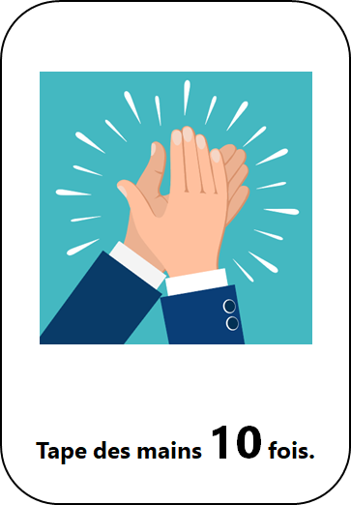

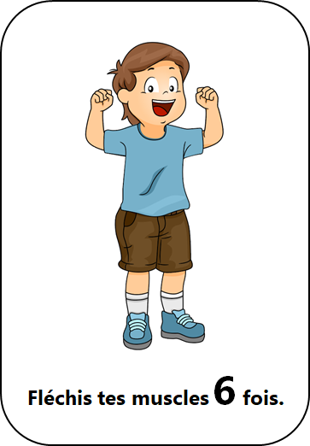
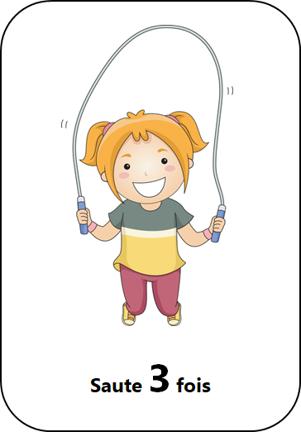

1
Actions
Mise en situation – Jeu de cartes avec actions
Prépare-toi à compter et à bouger!
Rappelle-toi de compter à voix haute et de faire les actions
le bon nombre de fois.
Images : Clipart.com

Slide 7
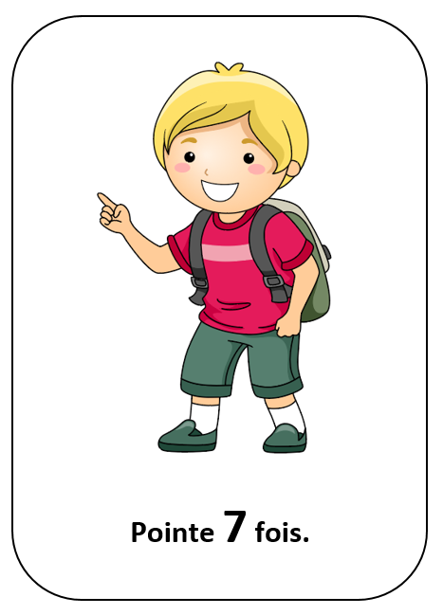
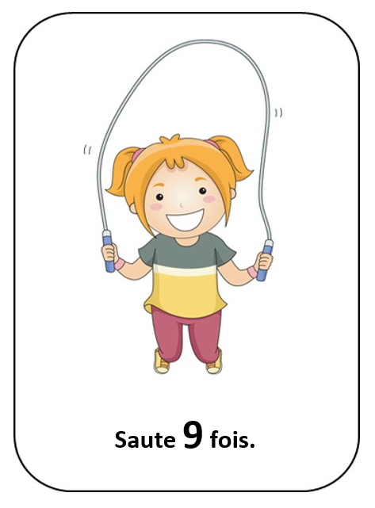
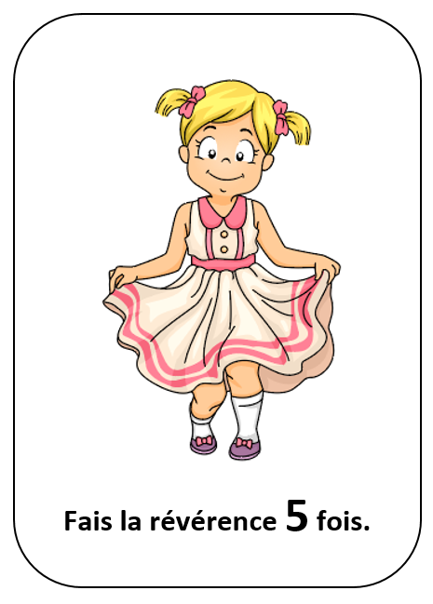
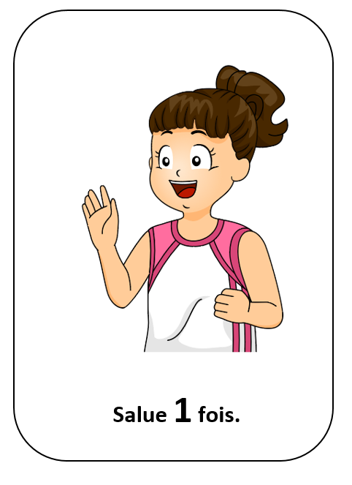

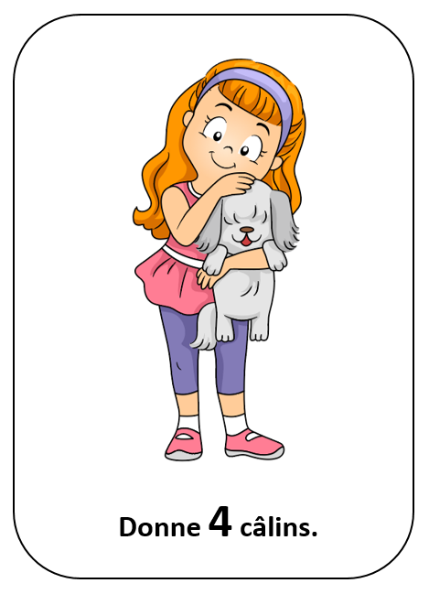
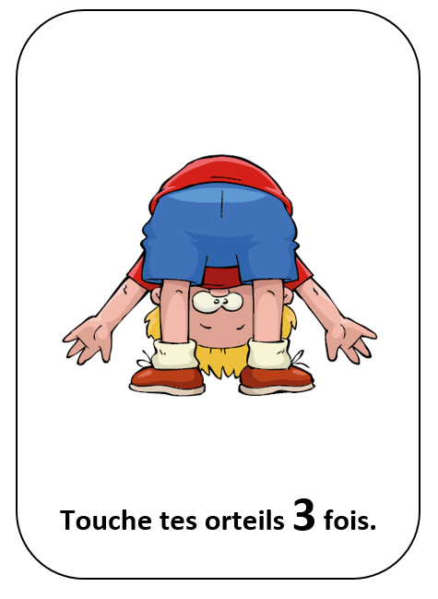
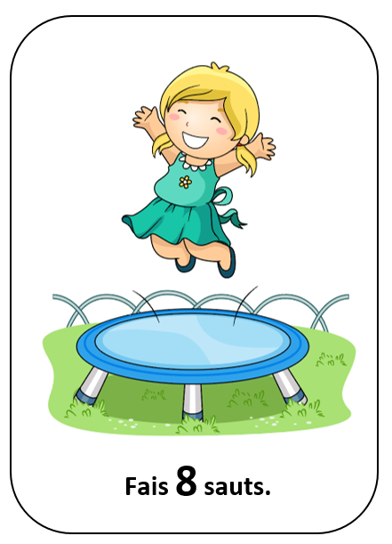
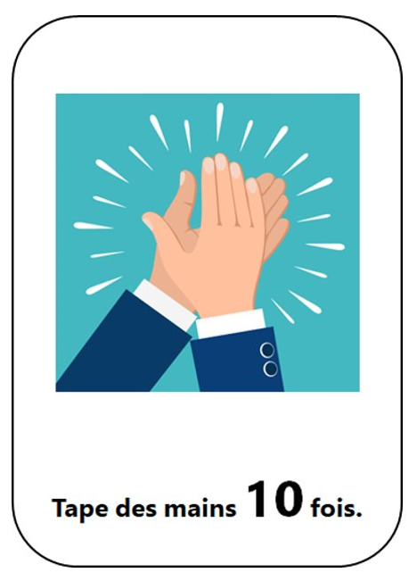
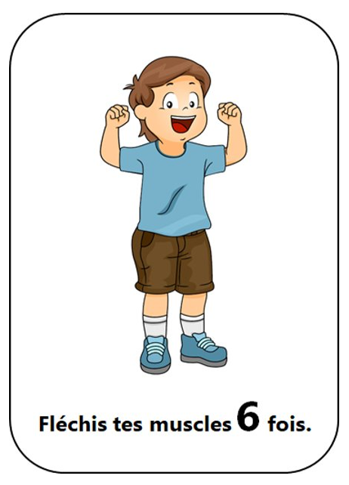
1
Mise en situation – Jeu de cartes avec actions
Images : Clipart.com

Slide 8

1
Mise en situation – Les collections de Madame Isabelle
Démarche et conseils ​
​
Vidéo – L’ordre croissant et décroissant (Tirée de Matière à emporter)
Visionner la vidéo jusqu’à 2:48 avec les élèves ou vous en inspirer pour présenter des collections.
Faire un arrêt à 2:48 et demander aux élèves de réagir à la question de Madame Isabelle et inviter-les à expliquer leur raisonnement.
Reprendre la vidéo jusqu’à 3:05 pour voir la réponse de Madame Isabelle.
Cette vidéo pourra être reprise à d’autres moments dans le scénario.
Images : Clipart.com

Slide 9
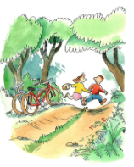
1
Mise en situation – Jojo le collectionneur
Démarche et conseils ​
Présenter la vidéo de Jojo collectionneur aux élèves. Leur expliquer qu’ils vont voir une personne raconter l’histoire d’un petit garçon qui aime collectionner. Leur expliquer que le narrateur raconte et dessine le début de l’histoire et que par la suite, il lit le texte. Pour accéder à la vidéo, cliquer sur l’image du livre.
Faire des arrêts pendant la vidéo et inciter les élèves à réagir. Par exemple : Jojo a beaucoup de collections et il n’a plus de place. Qu’est-ce qu’il pourrait faire pour résoudre son problème ?
Inciter les élèves à discuter des collections de Jojo. Poser des questions telles que:
Avez-vous des collections comme celle de Jojo?
Où est-ce que vous gardez vos collections?
Que pensez-vous de collectionner des mots?
Que pensez-vous de collectionner le temps, des souvenirs?
​
Images : https://www.iletaitunehistoire.com/genres/albums-et-histoires
Images : Clipart.com

Slide 10
2
Réalisation et exploration
Démarche et conseils
​​
​
Pour faire part aux élèves de ce qu’ils vont apprendre au cours des prochains jours, présenter la diapositive 11 qui indique qu’ils vont apprendre à compter (dénombrer) des objets de différentes façons.
​​
​

Slide 11
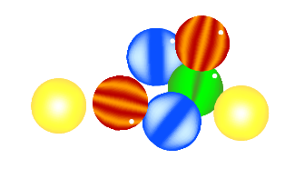
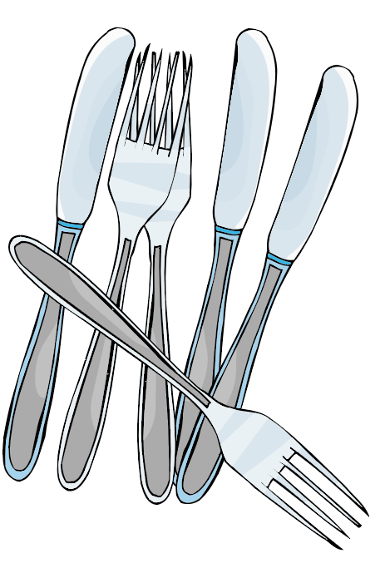
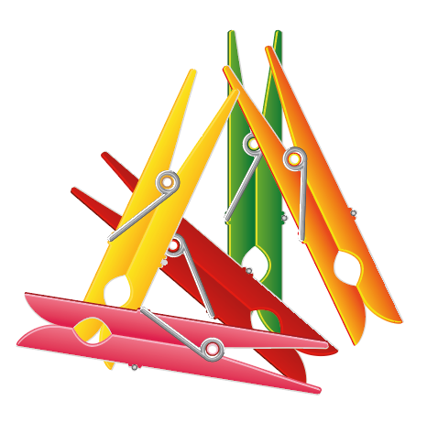
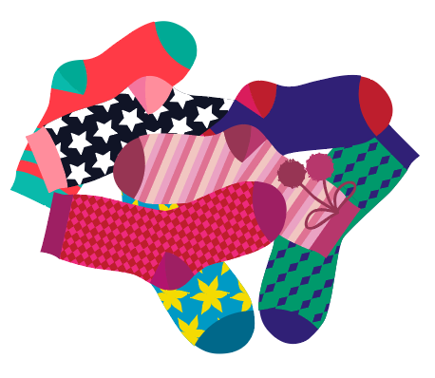
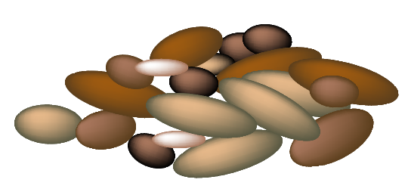
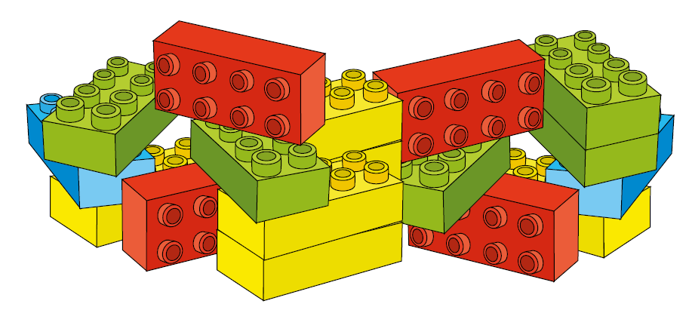
2
Réalisation et exploration
Aujourd’hui, nous allons apprendre à compter des objets de différentes façons.
Images : Clipart.com

Slide 12
2
Réalisation et exploration – Les boutons de grand-mère
Démarche et conseils
Présenter la diapositive 13 aux élèves et les inviter à organiser les boutons pour qu'ils puissent les compter.​
​
Laisser les élèves organiser les boutons à leur façon pour les compter. Certains élèves vont les organiser par couleur, par nombre de trous, par grandeur, par groupe de deux, cinq ou dix, etc. ​
​
Inviter les élèves à expliquer la façon dont ils s'y sont pris pour compter les boutons.​
​
Il est possible que des élèves changent la façon dont ils ont organisé les boutons en entendant la façon dont les autres élèves ont procédé pour les compter.​

Slide 13


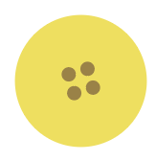










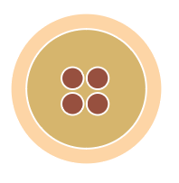








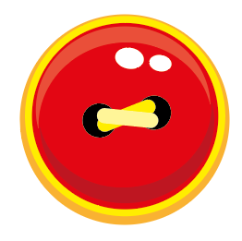

2
Réalisation et exploration – Les boutons de grand-mère
Ma grand-mère m’a donné une collection de boutons.
Je me demande combien j’ai de boutons.
Pense à une façon dont nous pouvons compter ma collection de boutons.
Images : Clipart.com

Slide 14
2
Réalisation et exploration – Les boutons de grand-mère
Démarche et conseils
Guider l’exploration de comptage de boutons à la diapositive 15 en posant des questions telles que :
  Comment pouvons-nous compter les boutons?
  Quelle stratégie pouvons-nous utiliser?
  Comment pouvons-nous noter notre façon de compter?
  Pouvons-nous compter les boutons d’une autre façon?
Voici des réponses possibles des élèves:
  On pourrait compter les jaunes en premier.
  On pourrait les compter un à la fois.
  On pourrait les mettre en groupe de 5.
  On pourrait faire des petits groupes.

Slide 15
2
Réalisation et exploration – Les boutons de grand-mère
Combien y a-t-il de boutons?
Images : Clipart.com

Slide 16
2
Réalisation et exploration – Différentes façons de compter des boutons
Démarche et conseils
Présenter la diapositive 19 et accorder un peu de temps aux élèves pour qu’ils puissent réfléchir à la façon dont ils aimeraient procéder pour compter les boutons.
Dans le mode de création de PowerPoint, il est possible de déplacer les boutons pour illustrer les stratégies de dénombrement suggérées par les élèves à l'oral.
Donner accès à la diapositive 19 aux élèves pour qu'ils puissent compter les boutons et démontrer leur stratégie. Informer les élèves qu’ils auront à partager comment ils s’y sont pris pour compter les boutons.

Slide 17
2
Réalisation et exploration – Différentes façons de compter des boutons
Démarche et conseils
​Exemples de réponse d'élèves à l'oral : ​
En premier, j'ai regroupé les boutons en groupes de cinq. Il me restait quatre boutons. Après j'ai compté par bonds de cinq et de un. J'ai fait cinq, dix, quinze, vingt, vingt et un, vingt-deux, vingt-trois , vingt-quatre. Il y avait vingt-quatre boutons en tout. ​
J'ai réfléchi, et j'ai décidé de faire des groupes de cinq boutons. Il me restait quatre boutons, il m'en manquait un pour faire un cinquième groupe de cinq. Après j'ai compté par bonds de cinq. J'ai fait cinq, dix, quinze, vingt, vingt-cinq et j'ai enlevé un à vingt-cinq. Ce qui m'a donné vingt-quatre boutons. ​
Moi, je les ai comptés deux à la fois. Deux, quatre, six, ….., vingt-quatre. Et j'ai obtenu vingt-quatre boutons. ​
J'ai fait des groupes de quatre, j'avais six groupes de quatre en tout. J'ai compté par bonds de deux. Deux, quatre, six, huit, dix, douze, quatorze, hum …., seize, dix-huit, vingt, vingt-deux, vingt-quatre. J'ai compté vingt-quatre boutons. Ai-je raison? ​
Moi, j’ai organisé les boutons par couleur. J’avais cinq boutons rouges, cinq boutons bleus cinq boutons bruns, cinq boutons jaunes, un bouton rose, un bouton turquoise, un bouton violet et un bouton vert. J’ai compté cinq, dix, quinze, vingt, vingt et un, vingt-deux, vingt-trois, vingt-quatre. J’ai compté vingt-quatre boutons en tout.

Slide 18
2
Réalisation et exploration – Différentes façons de compter des boutons
EXEMPLE
10
15
5
5
5
5
20
5
21
22
23
24
1
1
1
1
Images : Clipart.com

Slide 19
2
Réalisation et exploration – Différentes façons de compter des boutons
Tu peux déplacer
les boutons.
À ton tour de compter cette collection de boutons.
Combien y a-t-il de boutons?
Images : Clipart.com

Slide 20
2
Réalisation et exploration – Cartes à 10 points
Démarche et conseils
​
Donner accès à la diapositive 22 aux élèves pour qu’ils puissent compter la nouvelle collection de boutons à l’aide des cartes à points.
L’utilisation des cartes à 10 points permet aux élèves de se créer une représentation visuelle du point de repère 10, des relations jusqu’à 10 et du comptage par 10. De plus, cela permet aux élèves d’organiser des objets pour les compter, de compter à partir d’un nombre et de visualiser la relation partie-partie tout.

Slide 21
2
Réalisation et exploration – Cartes à 10 points
Démarche et conseils
Présenter la diapositive 22 aux élèves et leur poser des questions telles que :
Voici des cartes à points. Combien de boutons y a-t-il sur la première carte à points?
Sans déplacer les boutons, combien crois-tu qu’il y a de boutons en tout?
Inviter les élèves à expliquer leur raisonnement « Comment le sais-tu?».
Noter les estimations des élèves afin de les comparer avec la quantité de boutons et pour en discuter avec élèves.
Inviter les élèves à valider leur estimation en plaçant les boutons sur les cartes à points. Comparer les estimations et la quantité de boutons. Poser des questions telles que:
Quelles estimations que nous avons faites se rapprochent de la quantité de boutons?
Quelles estimations que nous avons faites s’éloignent de la quantité de boutons?
Quelles seraient des estimations raisonnables.
À noter :
Lorsqu’on demande aux élèves d’estimer, il faut leur donner un référent. L’estimation n’est pas d’obtenir le nombre exact, il s’agit plutôt de déterminer des quantités approximatives en se basant sur des référents.
​

Slide 22
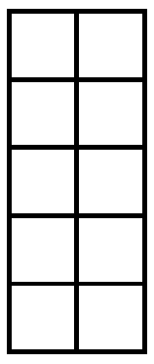
2
Réalisation et exploration – Cartes à 10 points
Images : Clipart.com
Notes:
29 boutons

Slide 23
2
Réalisation et exploration – Cartes à 10 points
Démarche et conseils
Présenter la diapositive 24 aux élèves et les inviter à déterminer le nombre de boutons en utilisant les cartes à points comme modèle.
Leur poser des questions telles que :
Avons-nous plus que 30 boutons? Comment le savez-vous?
Les cartes sont-elles toutes remplies?
De combien de boutons auriez-vous besoin pour qu’elles soient toutes remplies?
Si elles étaient toutes remplies combien de boutons aurions-nous en tout?
À noter :
Savoir compter par cœur est essentiel pour effectuer cette tache, ne demandez pas à l'élève de dénombrer une quantité supérieure à là où il est rendu avec la comptine du nombre.
​

Slide 24
2
Réalisation et exploration – Cartes à 10 points
Images : Clipart.com
Notes:
29 boutons

Slide 25
2
Réalisation et exploration – Tableau de 100
Démarche et conseils
​
Donner accès à la diapositive 27 aux élèves pour qu’ils puissent compter la nouvelle collection de boutons à l’aide du tableau de 100.
L’utilisation du tableau de 100 permet aux élèves de se familiarisé avec des modèles de dénombrement allant jusqu’à 100, de compter par bonds, créer une représentation visuelle du point de repère 10. De plus, cela permet aux élèves d’organiser des objets pour les compter et de compter à partir d’un nombre.

Slide 26
2
Réalisation et exploration – Tableau de 100
Démarche et conseils
​
Avant de les inviter à déplacer les boutons, posez-leur des questions telles que :
Combien de boutons pouvons-nous placer dans les cases du tableau de 100?
Combien de boutons pouvons-nous placer dans une rangée du tableau de 100?
Combien de boutons pouvons-nous placer en tout?
Pensez-vous que nous avons assez de boutons pour remplir le tableau de 100? Pourquoi?
Après avoir déplacé les boutons, posez-leur des questions telles que :
Le tableau de 100 est-il rempli?
Combien de rangées sont-elles remplies?
Quand tu as une rangée de remplie, tu as combien de boutons?
Avons-nous plus que 30 boutons? Que 50 boutons? Comment le savez-vous?
Combien de boutons avons-nous?
À noter :
Savoir compter par cœur est essentiel pour effectuer cette tache, ne demandez pas à l'élève de dénombrer une quantité supérieure à là où il est rendu avec la comptine du nombre .

Slide 27
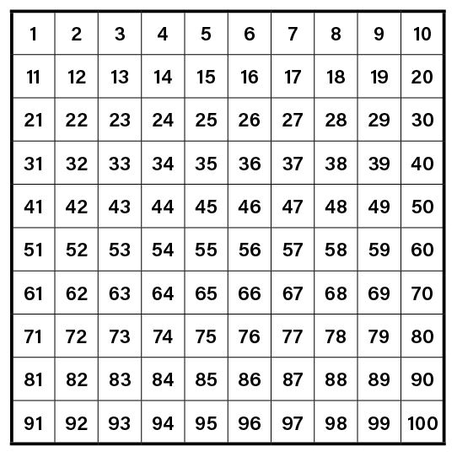
2
Réalisation et exploration– Tableau de 100
Voici une nouvelle collection de boutons, peux-tu les compter à l’aide du tableau de 100?
Images : Clipart.com
Notes:
28 boutons

Slide 28
3
Intégration et consolidation – Réfléchir à mes stratégies de comptage
Démarche et conseils
Discuter avec les élèves au sujet du comptage de collection de boutons et leur poser des questions telles que:
  Si tu avais à compter une autre collection comment t'y prendrais-tu et pourquoi?
  Quelles stratégies te semblent les plus efficaces et pourquoi?

Slide 29


3
Intégration et consolidation – Réfléchir à mes stratégies de comptage
Si tu avais à compter une autre collection comment t'y prendrais-tu et pourquoi?
Quelles stratégies te semblent les plus efficaces pour compter les collections de boutons, pourquoi?
Images : Clipart.com

Slide 30
​Suggestions pour la documentation – évaluation
​​Tout au long du scénario vous avez pu observer les habiletés des élèves. Profiter de ces observations pour les documenter et planifier vos prochaines étapes.
Comment l’élève dénombre-t-il les collections?
Peut-il utiliser la correspondance biunivoque?
Peut-il compter par bonds?
Doit-il tout compter une fois qu’il a regroupé les boutons?
Peut-il utiliser différentes façons pour compter les boutons?
Peut-il utiliser les cartes à 10 points et le tableau de 100 pour organiser les boutons?
Établit-il la relation à 10 lorsqu’il utilise les cartes à 10 points et le tableau de 100?
Peut-il compter à partir d’un nombre?
Reconnaît-il que le dernier nombre énoncé représente la quantité d’objets?
Est-ce qu’il peut utiliser la comptine des nombres pour dénombrer?
Est-ce qu’il peut communiquer son raisonnement et ses idées en lien avec les textes lus ou entendus?
A-t-il besoin d'aide?​
Jusqu'à où peut-il compter?​
Quelles sont les prochaines étapes? ​
​

Slide 31
Scénario 2 – Ma collection
1
Mise en situation
2
Réalisation et exploration
3
Intégration et consolidation
Des collections qui font penser
Réfléchir à mes stratégies
Une autre façon de compter
Je m’amuse à compter
​Les collections de Madame Isabelle
Réciter la comptine à partir d’un nombre
Compter par bonds
Ma collection!
Trouver une collection d’objets
Estimer la quantité d'objets
Déterminer la quantité d'objets

Slide 32
Résultats d’apprentissage en mathématiques | Processus
N.1. Énoncer la suite des nombres en : comptant un par un, par ordre croissant et décroissant, entre deux nombres donnés (0 à 100); comptant par bonds de 2 par ordre croissant jusqu’à 30 à partir de 0; comptant par bonds de 5 et de 10 par ordre croissant jusqu’à 100 à partir de 0. | [C, CE, L, V]
N.2. Reconnaître globalement des arrangements familiers de 1 à 10 points (ou objets) et les nommer. | [C, CE, L, V]
N.3. Démontrer une compréhension de la notion du comptage en : utilisant la stratégie de compter à partir d’un nombre; utilisant des parties ou des groupes égaux pour compter les éléments d’un ensemble. | [C, CE, L, R, V]
N.4. Représenter et décrire les nombres jusqu’à 20, de façon concrète, imagée et symbolique. | [C, L, V]
N.6. Estimer des quantités jusqu’à 20 en utilisant des référents. | [C, CE, R, RP, V]
N.9. Démontrer une compréhension de l’addition de nombres dont les sommes ne dépassent pas 20 et des faits de soustraction correspondants, de façon concrète, imagée et symbolique en : utilisant le langage courant et celui des mathématiques pour décrire des opérations d’addition et de soustraction tirées de son vécu; créant et en résolvant des problèmes contextualisés qui comportent des additions et des soustractions; modélisant des additions et des soustractions à l’aide d’objets et d’images, puis en notant le processus de façon symbolique | [C, CE, L, R, RP, V]
N.10. Décrire et utiliser des stratégies de calcul mental (autres que la mémorisation) y compris : compter en suivant l’ordre croissant ou décroissant; utiliser un de plus ou un de moins; obtenir 10; partir d’un double connu; se servir de l’addition pour soustraire; pour déterminer les faits d’addition jusqu’à 18 et les faits de soustraction correspondants. | [C, CE, L, R, RP, V]
Notes:
Programme d'études de Mathématiques: cadre des résultats d'apprentissage - Maternelle à la 8e année 2013
Programme Français : https://www.edu.gov.mb.ca/m12/frpub/ped/ma/cadre_m-8/index.html
Programme Immersion française : https://www.edu.gov.mb.ca/m12/frpub/ped/ma/cadre_m-8_imm/index.html

Slide 33
Apprentissages incontournables en français
Programme – Immersion française | Programme – Français
É-AC1 utilise un vocabulaire adéquat pour comprendre et décrire son milieu et son vécu. É-AC2 utilise des modèles de phrases employés par les adultes dans son milieu. É- ÉP3 s’adresse en français à des intervenants qu’il connaît dans des situations familières. É-GV2 reproduit l’oral de la classe, le parler et les expressions personnelles de l’enseignant, des comptines et des chansons. É-GV3 produit de courts énoncés et pose des questions simples afin de répondre à des situations concrètes : routines quotidiennes, désirs et besoins, demandes et partages d’information, exigences d’une tâche. É-GV5 prend des risques afin d’interagir et de répondre à une variété d’intentions. É-AÉ1 réagit à une situation à partir de ses propres idées et de ses préférences personnelles. | 1CRCS-1 interagit spontanément en français avec une aisance qui correspond à son stade. 1CR-7 explique les liens qu’il tisse entre son vécu et les textes qui lui sont lus, qu’il a vus ou entendus en fournissant des exemples. 1CS-4 communique ses idées et de l’information en tenant compte de son intention : à l’oral : à l’aide d’un lexique précis et varié, d’une variété d’énoncés suffisamment élaborés pour se faire comprendre et de procédés pour favoriser la compréhension et susciter une réaction chez le destinataire; à l’écrit : à l’aide d’une écriture approchée, de procédés pour favoriser la compréhension et susciter une réaction chez le destinataire et de ressources externes fournies (p. ex. des mots, des modèles, de critères).
Notes:
Insérer liens aux cadres de français

Slide 34
Démarche et conseils
L’utilisation des collections est un bon moyen pour permettre aux élèves de développer leur compréhension de la grande idée de compter « le comptage détermine combien d’éléments se trouvent dans un ensemble ».
Les élèves prennent plaisir à compter les objets d’une collection, au début cela peut se faire de façon informelle pour observer et noter les habiletés de comptage des élèves. Plus les élèves se familiarisent à compter des collections d’objets et qu’ils développent leur confiance à compter, des leçons au sujet de stratégies de comptage peuvent être présentées et l’enseignement peut guider les élèves à réfléchir aux différentes façons qu’ils s’y prennent pour compter.
Ces expériences d’apprentissage vous permettent de déterminer l’apprentissage des élèves par rapport au comptage. Par exemple, qui peut compter avec la correspondance biunivoque, la correspondance globale, qui doit tout compter, qui peut compter à partir d’un nombre, qui peut dire ce qui vient après 34, ou encore qui peut compter par groupe de dix?

Slide 35
Suggestions d’observations tout au long du scénario - évaluation ​
​​Profiter de chaque occasion d’échange avec les élèves pour faire des observations. D’une fois à l’autre il est possible d’observer quels élèves peuvent compter par bonds de dix, lesquels comptent par un? Comment ils regroupent et comptent? Etc.
L'élève peut-il dénombrer les objets? ​
L’élève démontre-t-il la correspondance biunivoque?​
Compte-t-il par un, par bonds?​
Reconnaît-il que le dernier nombre énoncé représente la quantité d’objets?​
Peut-il utiliser la comptine des nombres pour dénombrer?​
A-t-il démontré et expliqué son raisonnement de façon claire? ​
Comment a-t-il organisé sa collection comptée les objets ?​
Est-ce qu’il contribue aux conversations en tissant des liens avec son vécu?
Est-ce qu’il communique ses idées en lien avec les textes lus ou entendus?
​Quelles sont les prochaines étapes? ​
A-t-il besoin d'aide?​
Jusqu'à où peut-il compter?​

Slide 36
1
Mise en situation – Les collections de Madame Isabelle
Démarche et conseils ​
​Vidéo – L’ordre croissant et décroissant (Tirée de Matière à emporter)
Visionner la vidéo à partir de 3:06 jusqu’à 8:02 avec les élèves ou vous en inspirer pour des objets de différentes façons.
Faire des arrêts aux endroits opportuns et demander aux élèves de réagir à la question de Madame Isabelle et inviter les élèves à expliquer leur raisonnement.
Reprendre la vidéo pour voir les stratégies utilisées par de Madame Isabelle. Poser des questions telles que :
Comment madame Isabelle aurait-elle pu faire des groupes de 5 autrement qu’en comptant ses pierres une par une ? (utiliser la configuration du 5 ou ajouter 3 pierres à ces groupes de 2)
Comment madame Isabelle aurait-elle pu faire des groupes de 10 autrement qu’en comptant ses pierres une par une ? (regrouper 2 groupes de 5)
Images : Clipart.com

Slide 37
1
Mise en situation – Réciter la comptine à partir d’un nombre
Démarche et conseils
Montrer la diapositive 9 aux élèves et modéliser ce que signifie réciter la comptine en ordre croissant et en ordre décroissant à partir d’un nombre.
Présenter les diapositives 10 à 18 une à la fois et inviter les élèves à réciter la comptine selon les directives de Patrick.
Inviter les élèves à commencer à réciter à partir du nombre donné. Soit taper des mains après une courte période de temps pour leur indiquer de s'arrêter ou les inviter à compter à partir du nombre donné jusqu’à un autre nombre donné.

Slide 38
1
Mise en situation – Réciter la comptine à partir d’un nombre
Démarche et conseils
À noter :
Savoir compter par cœur est essentiel pour réciter la comptine des nombres à partir d'un nombre donné.
L’élève devrait avoir compris la valeur d'un nombre avant qu’on y associe un symbole abstrait.
Énoncer la comptine des nombres en ordre croissant à partir d'un nombre donné ou en ordre décroissant ou à rebours est souvent difficile pour plusieurs jeunes élèves. Il s'avère nécessaire de leur offrir de nombreuses occasions de développer ces habiletés afin qu'ils deviennent plus confiants lorsqu'ils ont à réciter la comptine à partir d'un nombre donné.
Si nécessaire, les élèves peuvent utiliser les bandes ou des tableaux de nombres comme appui visuel.
Tableau de nombres https://mathies.ca/tools/NumberChart/index.html?show=true&title=Tableau%20des%20nombres&language=fr
Droite numérique https://mathclips.ca/swfPlayer.html?swfURL=tools/NumberLine1.swf&title=Number%20Line
Variété de bandes numériques http://jt44.free.fr/abc/b.htm
Pour plus d'information au sujet de la comptine des nombres, consulter:​
Réflexions sur la comptine et le dénombrement http://profmath.uqam.ca/~maheuxjf/cours/doc1026/S2_ReflexionsComptineDenombrement.pdf
La Comptine numérique https://ien-epinay.circo.ac-creteil.fr/IMG/pdf/comptine_numerique_mounier_ed_retz.pdf

Slide 39

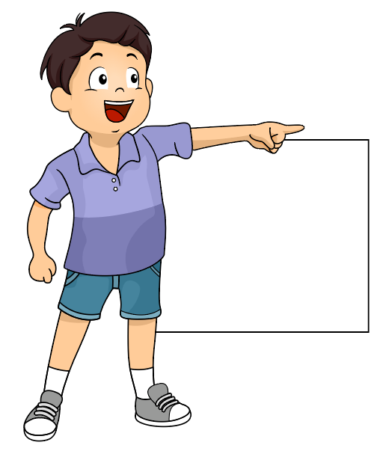
1
Mise en situation - Réciter la comptine à partir d’un nombre
Bonjour! Je m’appelle Patrick. Regarde le nombre sur la carte et récite la comptine des nombres à partir de ce nombre. Mon doigt te montre si tu dois réciter en ordre croissant ou en ordre décroissant.
12
33
En ordre croissant
En ordre décroissant
Images : Clipart.com

Slide 40
1
Mise en situation - Réciter la comptine à partir d’un nombre
8
En ordre croissant
Images : Clipart.com

Slide 41
1
1
Mise en situation - Réciter la comptine à partir d’un nombre
16
En ordre croissant
Images : Clipart.com

Slide 42
1
Mise en situation - Réciter la comptine à partir d’un nombre
29
En ordre croissant
Images : Clipart.com

Slide 43
1
1
Mise en situation - Réciter la comptine à partir d’un nombre
11
En ordre croissant
Images : Clipart.com

Slide 44
1
1
Mise en situation - Réciter la comptine à partir d’un nombre
33
En ordre décroissant
Images : Clipart.com

Slide 45
1
1
Mise en situation - Réciter la comptine à partir d’un nombre
19
En ordre croissant
Images : Clipart.com

Slide 46
1
1
Mise en situation - Réciter la comptine à partir d’un nombre
85
En ordre décroissant
Images : Clipart.com

Slide 47
1
1
Mise en situation - Réciter la comptine à partir d’un nombre
48
En ordre décroissant
Images : Clipart.com

Slide 48
1
1
Mise en situation - Réciter la comptine à partir d’un nombre
93
En ordre décroissant
Images : Clipart.com

Slide 49
1
Mise en situation – Compter par bonds
Démarche et conseils
Présenter la diapositive 20 aux élèves et leur demander ce qu’il remarque au sujet de l’organisation de la collection de boutons. Poser des questions telles que:
Que remarques-tu au sujet de cette collection?
Quelle stratégie cette personne a-t-elle utilisée pour compter les boutons?
De quelles autres façons pourrait-on les compter?
Voici des réponses possibles des élèves:
  Elle a fait des groupes de dix. Elle les a organisés comme des cartes à dix points. On pourrait compter par bonds : dix, vingt, trente, trente-six parce qu’on peut voir facilement qu’il y en a six dans le dernier groupe.
  On pourrait les compter un à la fois.
  On pourrait les mettre en groupe de cinq et les compter par bonds de cinq.
  On pourrait faire des petits groupes, comme des groupes de deux et compter par bonds de deux.
Inviter les élèves à réfléchir aux différentes façons de regrouper et de compter les boutons en se demandant quelle façon serait la plus efficace pour eux. Accepter les différentes façons de regrouper les boutons et de les compter. Certains élèves opteront pour compter par dix, tandis que d’autres veulent encore compter par un ou par bonds de deux. La notion d’efficacité se développera au fur et à mesure que les élèves auront des expériences de comptage et pourront échanger entre eux les façons de regrouper et compter des collections.

Slide 50
1
Mise en situation – Compter par bonds
Que remarques-tu au sujet de cette collection?
Images : Clipart.com

Slide 51
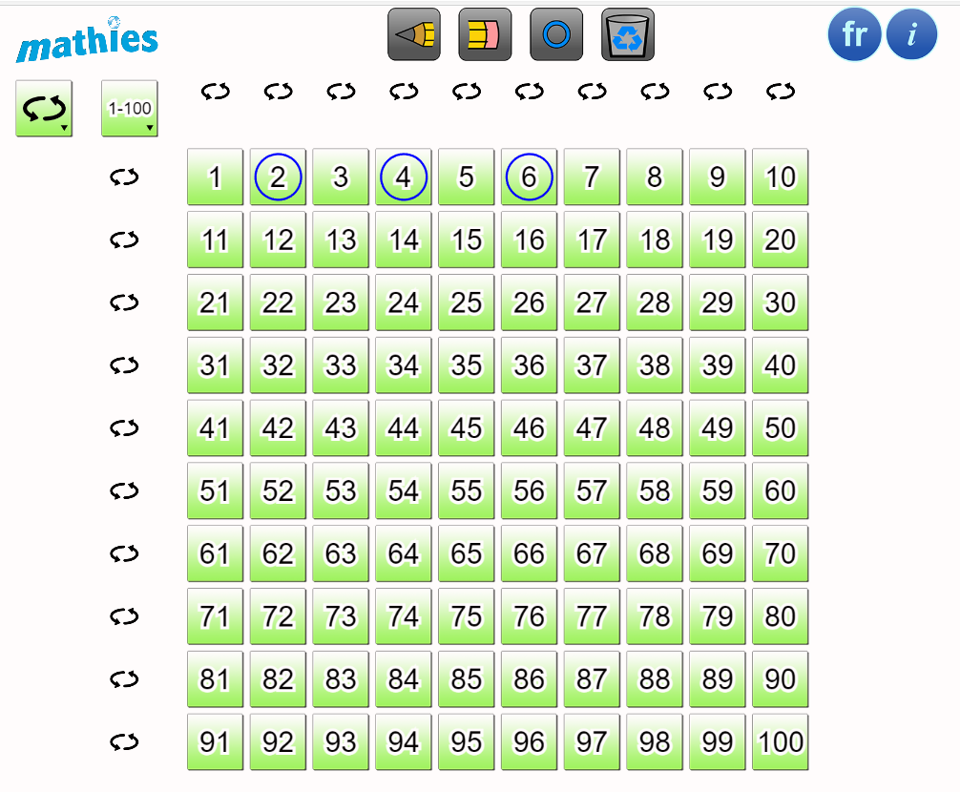
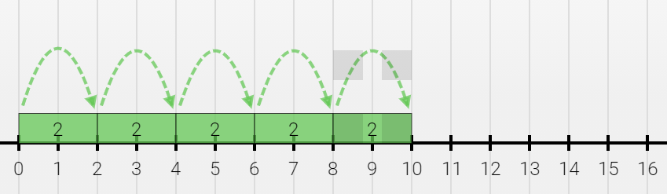
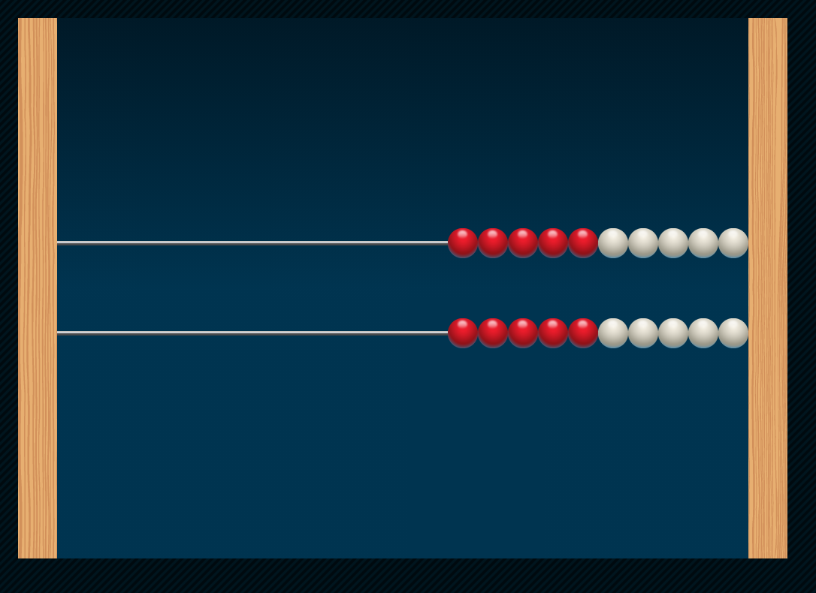
1
Mise en situation – Compter par bonds
Démarche et conseils
Utiliser des outils technologiques qui permettent aux élèves de pouvoir manipuler les nombres et visualiser le comptage par bonds tels que :
Number Line, by The Math Learning Center
https://mathies.ca/tools/NumberChart/index.html?show=true&title=Tableau%20des%20nombres&language=fr
https://apps.mathlearningcenter.org/number-rack/

Slide 52
1
Mise en situation – Compter par bonds
Démarche et conseils
Dans le cas où les élèves ne peuvent pas accéder aux outils technologiques, il est possible d’utiliser le tableau de 100 proposé à la diapositive 23.
Proposer aux élèves de compter par différents bonds et les inviter à se servir des jetons pour illustrer le comptage. Par exemple, pour compter par bonds de deux, les élèves placeront les jetons sur 2, 4, 6, 8, jusqu’à 100.

Slide 53
1
Mise en situation – Compter par bonds
Sers-toi des jetons pour montrer comment compter par bonds.
Déplace
les jetons.

Slide 54
​Suggestions pour la documentation - évaluation
​​
Profiter de chaque occasion d’échange avec les élèves pour faire des observations. D’une fois à l’autre il est possible d’observer quels élèves peuvent compter par bonds de dix, lesquels comptent par un? Comment ils regroupent et comptent? Etc.
Comment l’élève dénombre-t-il?
Comment a-t-il organisé les objets pour les compter?
Peut-il utiliser la correspondance biunivoque?
Peut-il regrouper les objets et les compter par bonds?
Peut-il utiliser différentes façons pour compter les objets?
Quels modèles a-t-il utilisés pour compter les objets?
Reconnaît-il que le dernier nombre énoncé représente la quantité d’objets?
Est-ce qu’il peut utiliser la comptine des nombres pour dénombrer?
Est-ce qu’il peut communiquer son raisonnement et ses idées en lien avec les textes lus ou entendus?
A-t-il besoin d'aide?​
Jusqu'à où peut-il compter?​
Quelles sont les prochaines étapes? ​
​

Slide 55
2
Réalisation et exploration – Trouver une collection d’objets
Démarche et conseils
Pour la prochaine expérience d’apprentissage, les élèves devront trouver une collection d’objets à la maison.
Présenter la diapositive 26 qui propose différentes possibilités de collections. Inviter les élèves a en proposer d’autres. Leur accorder du temps asynchrone pour qu’ils puissent se créer une collection.
De façon synchrone inviter les élèves à présenter leur collection en précisant pourquoi ils l’ont choisie, depuis combien de temps ils collectionnent ces objets, un objet qu’ils préfèrent dans leur collection, etc.

Slide 56
2
Réalisation et exploration – Trouver une collection d’objets
Demande à un adulte
de t'aider à trouver une collection d'objets que
tu peux compter, comme des jouets, des livres, des blocs, des cartes à jouer, des roches, des boutons
ou des jetons.
Images : Clipart.com

Slide 57
2
Réalisation et exploration – Estimer la quantité d’objets
Démarche et conseils
À noter :
Il est important d’accorder le temps nécessaire à l’élève pour lui permettre d’estimer des quantités d’objets à l’aide de référents afin qu’il comprenne comment ces référents peuvent l’aider à estimer des quantités.
Il est aussi important d'entamer des discussions avec les élèves pour qu’ils comprennent qu’il n’est pas toujours nécessaire ou possible de connaître le nombre exact d’objets d’un ensemble donné.
Lorsque les élèves auront présenté leur collection, leur présenter la diapositive 28.
Modéliser le langage d’estimation ainsi que la façon dont on peut utiliser un référent pour estimer une quantité d’objets.
Remettre la diapositive 29 aux élèves et les inviter à :
créer un référent de 5 objets;
comparer leur référent à l’ensemble de leur collection pour estimer le nombre d'objets dans leur collection;
discuter de l’utilité d’un référent pour estimer des quantités.

Slide 58
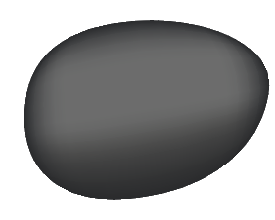
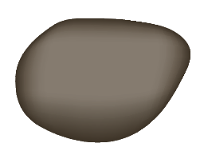
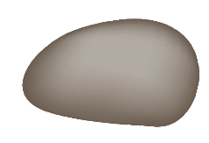
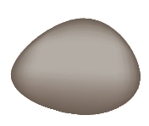
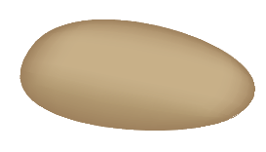
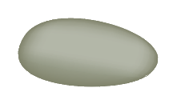
2
Réalisation et exploration – Estimer la quantité d’objets
Créons un référent de 5 cailloux pour nous aider à estimer le nombre de cailloux dans cette collection.
Comparons notre référent à l’ensemble de notre collection pour estimer le nombre de cailloux dans notre collection.
Images : Clipart.com

Slide 59
2
Réalisation et exploration – Estimer la quantité d’objets
Crée un référent de 5 objets pour t’aider à estimer le nombre d’objets dans ta collection.
Compare ton référent à l’ensemble de ta collection pour estimer le nombre d'objets dans ta collection.
Fais un dessin ou prends une photo qui montre le référent que tu as utilisé et note ton estimation.
Images : Clipart.com

Slide 60
2
Réalisation et exploration – Déterminer la quantité d’objets
Démarche et conseils
Lorsque les élèves auront estimé le nombre d’objets dans leur collection, leur présenter la diapositive 31 et les inviter à:
compter les objets en utilisant des cartes à dix points, un tableau de nombres, un moule à muffins, un carton d'œufs ou un autre outil pour les aider à organiser leur comptage;
prendre une photo et enregistre-toi pour expliquer comment tu as procédé pour compter les objets de ta collection;
comparer le nombre d’objets à leur estimation en leur demandant s'il y avait plus ou moins d’objets que la quantité qu'ils avaient estimée.

Slide 61
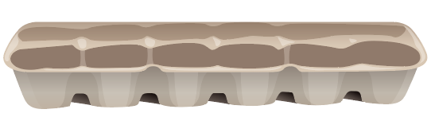
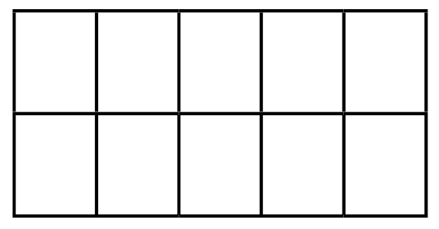
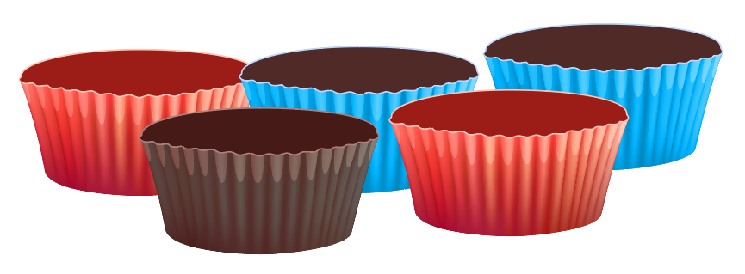
2
Réalisation et exploration – Déterminer la quantité d’objets
Compte la quantité d’objets qui composent ta collection. Pour les compter, tu peux utiliser des cartes à points, un tableau de nombres, des moules à muffins, un carton d'œufs vide ou un autre outil pour t'aider à organiser ton comptage.
Prends une photo et enregistre-toi pour expliquer comment tu as procédé pour compter les objets de ta collection.
Images : Clipart.com

Slide 62
3
Intégration et consolidation – Réfléchir à mes stratégies
Démarche et conseils
Présenter la diapositive 33 aux élèves et les inviter à
parler des stratégies qu'ils ont utilisées pour estimer et compter le nombre d’objets en posant quelques-unes des questions suivantes :
Quelle stratégie as-tu utilisée pour les compter?
Comment as-tu noté ton comptage?
Comment ton dessin raconte-t-il comment tu les as comptés?
Présenter la diapositive 34 aux élèves et les inviter à discuter de l’utilité de l’estimation et du comptage en posant des questions telles que :
Comment as-tu utilisé ton référent pour estimer le nombre objets dans ta collection?
À quoi ça sert d’estimer un nombre d’objets?
À quoi ça sert de compter?

Slide 63
3
Intégration et consolidation – Réfléchir à mes stratégies
Quelle stratégie as-tu utilisée pour compter la quantité d’objets dans ta collection?
Comment as-tu noté ton comptage?
Comment ton dessin raconte-t-il la façon dont tu les as comptés?
Images : Clipart.com

Slide 64
3
Intégration et consolidation – Réfléchir à mes stratégies
Comment as-tu utilisé ton référent pour estimer le nombre objets dans ta collection?
À quoi ça sert d’estimer une quantité d’objets?
À quoi ça sert de compter?
Images : Clipart.com

Slide 65
3
Intégration et consolidation – Une autre façon de compter
Démarche et conseils
Présenter la diapositive 36 aux élèves et les inviter à :
compter leurs objets d’une différente façon et à expliquer comment ils ont procédé à l’aide d’un dessin, d’une photo ou d’un enregistrement;
parler des stratégies qu'ils ont utilisées pour compter le nombre d’objets en posant quelques-unes des questions suivantes :
Quelle stratégie as-tu utilisée pour les compter?
Comment as-tu noté ton comptage?
Comment ton dessin raconte-t-il comment tu les as comptés?

Slide 66
3
Intégration et consolidation – Une autre façon de compter
Compte les objets de ta collection d’une autre façon. Fais un dessin, prends une photo ou enregistre-toi pour montrer comment tu as compté les objets de ta collection.
Images : Clipart.com

Slide 67
3
Intégration et consolidation
Noter vos observations
Les élèves ont vécu quelques expériences d’apprentissages sur le comptage. Revoir les questions à la diapo 24 pour guider la documentation au sujet des apprentissages faits par les élèves.
Profiter de nouvelles occasions pour compter d’autres collections d’objets et faire des liens avec les outils technologiques, l’organisation d’objets en groupe, le comptage par bonds, l’utilisation des cartes à points, etc. pour permettre aux élèves de devenir de plus en plus confiants dans leurs habiletés de comptage.

Slide 68
Scénario 3 – Le nombre 10
1
Mise en situation
2
Réalisation et exploration
3
Intégration et consolidation
Ce que nous savons du nombre dix
Jeu de cartes Faire 10
La famille des faits de 10
Que remarques-tu dans ces images?
Problème ouvert 1
Problème ouvert 2
Des points et des billes
Cartes à 10 points
Splat!
Les bracelets
Explorons le nombre dix
Dix petits amis déménagent
Raconte une histoire
Toutes les façons de faire 10
En équilibre!
La relation Partie-Partie-Tout

Slide 69
Résultats d’apprentissage en mathématiques | Processus
N.1. Énoncer la suite des nombres en : comptant un par un, par ordre croissant et décroissant, entre deux nombres donnés (0 à 100); comptant par bonds de 2 par ordre croissant jusqu’à 30 à partir de 0; comptant par bonds de 5 et de 10 par ordre croissant jusqu’à 100 à partir de 0. | [C, CE, L, V]
N.2. Reconnaître globalement des arrangements familiers de 1 à 10 points (ou objets) et les nommer. | [C, CE, L, V]
N.3. Démontrer une compréhension de la notion du comptage en : utilisant la stratégie de compter à partir d’un nombre; utilisant des parties ou des groupes égaux pour compter les éléments d’un ensemble. | [C, CE, L, R, V]
N.4. Représenter et décrire les nombres jusqu’à 20, de façon concrète, imagée et symbolique. | [C, L, V]
N.6. Estimer des quantités jusqu’à 20 en utilisant des référents. | [C, CE, R, RP, V]
N.9. Démontrer une compréhension de l’addition de nombres dont les sommes ne dépassent pas 20 et des faits de soustraction correspondants, de façon concrète, imagée et symbolique en : utilisant le langage courant et celui des mathématiques pour décrire des opérations d’addition et de soustraction tirées de son vécu; créant et en résolvant des problèmes contextualisés qui comportent des additions et des soustractions; modélisant des additions et des soustractions à l’aide d’objets et d’images, puis en notant le processus de façon symbolique | [C, CE, L, R, RP, V]
N.10. Décrire et utiliser des stratégies de calcul mental (autres que la mémorisation) y compris : compter en suivant l’ordre croissant ou décroissant; utiliser un de plus ou un de moins; obtenir 10; partir d’un double connu; se servir de l’addition pour soustraire; pour déterminer les faits d’addition jusqu’à 18 et les faits de soustraction correspondants. | [C, CE, L, R, RP, V]
Notes:
Programme d'études de Mathématiques: cadre des résultats d'apprentissage - Maternelle à la 8e année 2013
Programme Français : https://www.edu.gov.mb.ca/m12/frpub/ped/ma/cadre_m-8/index.html
Programme Immersion française : https://www.edu.gov.mb.ca/m12/frpub/ped/ma/cadre_m-8_imm/index.html

Slide 70
Résultats d’apprentissage en mathématiques | Processus
R.3. Décrire l’égalité en termes d’équilibre et l’inégalité en termes de déséquilibre de façon concrète et imagée (0 à 20). | [C, L, R, V]
R.4. Noter des égalités observées en utilisant le symbole d’égalité (0 à 20). | [C, L, RP, V]
Notes:
Programme d'études de Mathématiques: cadre des résultats d'apprentissage - Maternelle à la 8e année 2013
Programme Français : https://www.edu.gov.mb.ca/m12/frpub/ped/ma/cadre_m-8/index.html
Programme Immersion française : https://www.edu.gov.mb.ca/m12/frpub/ped/ma/cadre_m-8_imm/index.html

Slide 71
Apprentissages incontournables en français
Programme – Immersion française | Programme – Français
É-AC1 utilise un vocabulaire adéquat pour comprendre et décrire son milieu et son vécu. É-AC2 utilise des modèles de phrases employés par les adultes dans son milieu. É- ÉP3 s’adresse en français à des intervenants qu’il connaît dans des situations familières. É-GV2 reproduit l’oral de la classe, le parler et les expressions personnelles de l’enseignant, des comptines et des chansons. É-GV3 produit de courts énoncés et pose des questions simples afin de répondre à des situations concrètes : routines quotidiennes, désirs et besoins, demandes et partages d’information, exigences d’une tâche. É-GV5 prend des risques afin d’interagir et de répondre à une variété d’intentions. É-AÉ1 réagit à une situation à partir de ses propres idées et de ses préférences personnelles. | 1CRCS-1 interagit spontanément en français avec une aisance qui correspond à son stade. 1CR-7 explique les liens qu’il tisse entre son vécu et les textes qui lui sont lus, qu’il a vus ou entendus en fournissant des exemples. 1CS-4 communique ses idées et de l’information en tenant compte de son intention : à l’oral : à l’aide d’un lexique précis et varié, d’une variété d’énoncés suffisamment élaborés pour se faire comprendre et de procédés pour favoriser la compréhension et susciter une réaction chez le destinataire; à l’écrit : à l’aide d’une écriture approchée, de procédés pour favoriser la compréhension et susciter une réaction chez le destinataire et de ressources externes fournies (p. ex. des mots, des modèles, de critères).
Notes:
Insérer liens aux cadres de français

Slide 72
Suggestions d’observations tout au long du scénario - évaluation ​
​​Profiter de chaque occasion d’échange avec les élèves pour faire des observations. D’une fois à l’autre il est possible d’observer quels élèves peuvent faire la reconnaissance globale en utilisant les cartes à 10 points, décomposer le nombre 10 en partie-partie-tout, utiliser des stratégies de calcul mental et des référents pour dénombrer sans tout compter et avoir des images mentales des faits de base.
Quels nombres l'élève peut-il reconnaître globalement sur les cartes à 10 points?
L’élève peut-il décomposer le nombre 10 de plusieurs façons?
L’élève peut-il expliquer comment il obtient 10?
Peut-il faire des liens entre les représentations concrète, imagée et symbolique des additions et des soustractions correspondantes?
L’élève a-t-il un sens de la commutativité, par exemple, peut-il reconnaître que 3 + 1 est équivalent à 1 +3?
Comprend-il le concept d’égalité en tant qu’équilibre et l’inégalité en tant que déséquilibre?​
A-t-il démontré et expliqué son raisonnement de façon claire? ​
Est-ce qu’il contribue aux conversations en tissant des liens avec son vécu?
Est-ce qu’il communique ses idées en lien avec les textes lus ou entendus?
​Connaît-il les nombres complémentaires à 10?
Peut-il noter la famille de faits de base jusqu’à 10 dans son journal de bord mathématiques?
Quelles sont les prochaines étapes? ​
A-t-il besoin d'aide?​

Slide 73
1
Mise en situation – Cartes à 10 points
Démarche et conseils
Cette expérience d’apprentissage peut être adaptée en fonction du profil des élèves. Les divers arrangements des cartes à points permettront aux élèves de se créer des images mentales des nombres complémentaires à 10. La disposition des cartes à points à l’horizontale aide les élèves à utiliser le nombre 5 comme point de repère. Lorsque la rangée du haut est remplie, l’élève sait qu’il y en a cinq, et il peut compter à partir du nombre 5 au lieu de tout compter.
Présenter la diapositive 7 aux élèves et passer en revue les trois questions qui leur seront posées :
Combien de points vois-tu?
Comment le sais-tu?
Combien doit-on ajouter de points pour faire 10?
Pour les prochaines diapositives de 8 à 21, procéder de la façon suivante:
Présenter la carte à points pendant environ 3 secondes.
Passer à la diapositive vide qui suit chaque image afin d’avoir une discussion.
​​Les élèves peuvent répondre soit à l’oral, soit en utilisant la boîte de clavardage, des cartes de nombres ou une corde à billes, ou soit en montrant avec les doigts, etc.

Slide 74
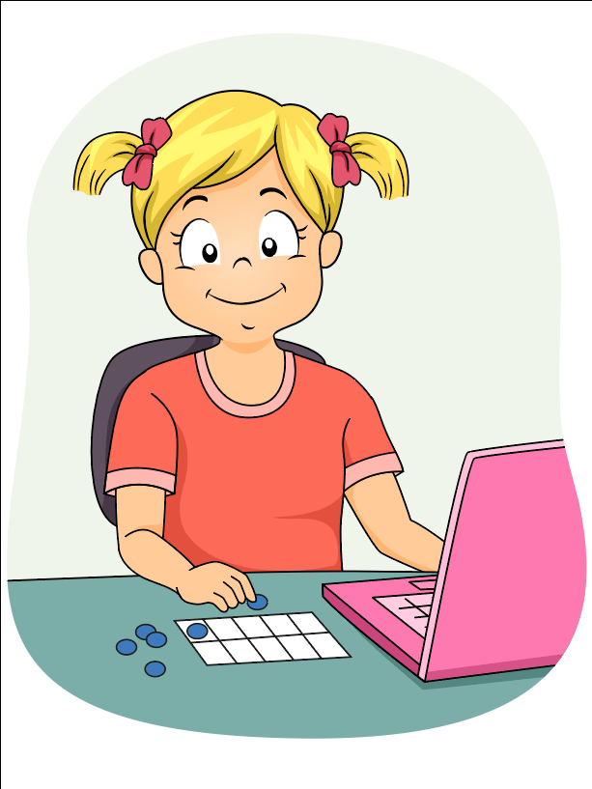
1
Mise en situation – Cartes à 10 points
Combien de points vois-tu?
Comment le sais-tu?
Combien doit-on ajouter de points pour faire 10?
Images : Clipart.com

Slide 75
1
Mise en situation – Cartes à 10 points

Slide 77
1
Mise en situation – Cartes à 10 points

Slide 79
1
Mise en situation – Cartes à 10 points

Slide 81
1
Mise en situation – Cartes à 10 points

Slide 83
1
Mise en situation – Cartes à 10 points

Slide 85
1
Mise en situation – Cartes à 10 points

Slide 87
1
Mise en situation – Cartes à 10 points

Slide 89
1
Mise en situation – Splat!
Démarche et conseils
​​Présenter la diapositive 23
La routine Splat consiste à :
Présenter un arrangement de points aux élèves et les inviter à reconnaître globalement ou à dénombrer la quantité de points en posant des questions telles que:
    Combien y a-t-il de points en tout?
    Comment le sais-tu?
Confirmer la quantité de points.
Faire apparaître une éclaboussure pour cacher une partie des points et poser des questions telles que :
    Combien y a-t-il de points bleus sous l’éclaboussure?
    Comment le sais-tu?
    Y a-t-il une autre façon de le savoir?
Valider les réponses des élèves en les invitant à :
    regarder sous l’éclaboussure;
    dégager des constats à partir de l’image;
    expliquer leur raisonnement et suggérer des phrases numériques qui représentent leurs constats.

Slide 90

1
10
Mise en situation – Splat!
Combien y a-t-il de points bleus en tout?
Splat!
Combien y a-t-il de points bleus sous l’éclaboussure? Comment le sais-tu?
Y a-t-il une autre façon de le savoir
Regardons sous l’éclaboussure !
Que peux-tu déduire de cette image?
Traduction libre de SPLAT – 1,1 Instant-multiple-splats (https://stevewyborney.com/2017/02/splat/)
www.stevewyborney.com
Steve Wyborney

Slide 91
1
Mise en situation – Les bracelets
Démarche et conseils
​​
Présenter la diapositive 25 aux élèves et leur poser les questions suivantes :
Qu’est-ce que tu remarques?
Qu’est-ce que tu penses?
Ce genre d’expérience d’apprentissage permet de développer une communauté d’apprenants en sollicitant une participation de tous les élèves et en appréciant leurs réponses. Les élèves fourniront une variété de réponses tout en parlant mathématiques.
Ensuite, présenter la diapositive 26 aux élèves et leur poser les questions suivantes :
Quelles sont des ressemblances mathématiques entre ces deux images?
Quelles sont des différences mathématiques entre ces deux images?
Il est possible lors des questions à la diapositive 25 que certains élèves abordent des aspects mathématiques et d’autres non. Dans ce cas, la diapositive 26 permet d’aller plus loin en mettant l’accent sur le raisonnement mathématique.
Par exemple, certains élèves diront que c’est plus facile de compter les billes quand on voit 5 billes rouges et 5 billes bleues plutôt que lorsqu’elles sont de la même couleur.​​
​

Slide 92
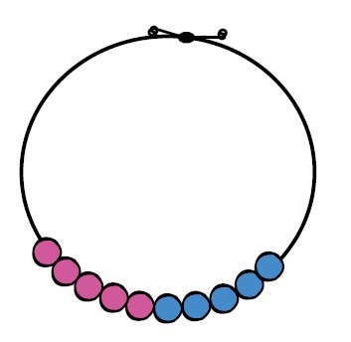
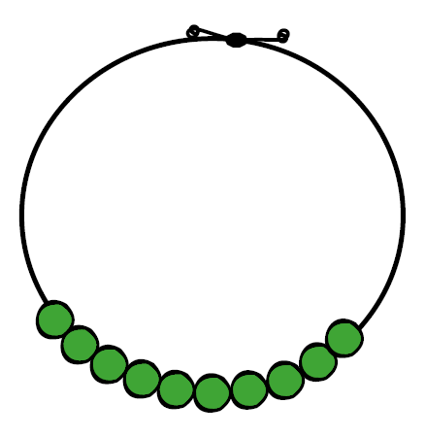
1
Mise en situation – Les bracelets
Qu’est-ce que tu remarques?
Qu’est-ce que tu penses?

Slide 93
1
Mise en situation – Les bracelets
Quelles sont des ressemblances mathématiques entre ces deux images?
Quelles sont des différences mathématiques entre ces deux images?

Slide 94

2
Réalisation et exploration – Dix petits amis déménagent
Démarche et conseils ​
Choisir l’une ou l’autre des vidéos suivantes qui comprennent une narration de l’album Dix petits amis déménagent et la présenter aux élèves. Chacune des vidéos porte sur le même album et est animée de façon différente.
La diapositive 29 présente la vidéo #1 qui se prête à l’apprentissage synchrone. La narratrice modélise différentes stratégies de comptage, dont le comptage avec les doigts de 4:36 à 16:23.
La diapositive 30 présente la vidéo #2 qui se prête à l’apprentissage synchrone ou asynchrone. La narratrice modélise différentes stratégies de comptage dont le comptage par un, le comptage à partir d’un nombre ou en formulant des énoncés de faits de 10.
La diapositive 31 présente la vidéo #3 qui se prête à l’apprentissage synchrone ou asynchrone. La narratrice utilise des cailloux et des napperons pour représenter l’histoire.
​
Dix petits amis déménagent d’Anno Mitsumasa, L’école des loisirs, 2012. ISBN : 9782211090162
Vidéo 1
de 4:36 à 16:23
Vidéo 2
Vidéo 3
Images : Clipart.com
Images : https://www.ecoledesloisirs.fr/livre/dix-petits-amis-demenagent

Slide 95
2
Réalisation et exploration – Dix petits amis déménagent
Démarche et conseils ​
Le document suivant fournit des illustrations des maisons pour exploiter l’album http://maternelle-bambou.fr/wp-content/uploads/2018/01/dix-petits-amis-demenagent-materiel-a-manipuler.pdf.
Dans le cas où l’expérience d’apprentissage se fait de façon synchrone :
Cliquer sur l’icône pour accéder à la vidéo.
Faire des arrêts pendant la vidéo et inciter les élèves à :
  réagir aux questions de la narratrice, par exemple :
    Combien d’amis sont encore dans la maison?
    Combien d’amis ont-ils déménagé dans l’autre maison?
  observer les illustrations et à discuter des maisons en posant des questions telles que:
    Qu’est-ce qui est semblable dans les deux maisons?
    Qu’est-ce qui est différent dans les deux maisons?
    Dans laquelle des maisons aimerais-tu habiter?
Inviter les élèves à utiliser des jetons ou deux cartes à 10 points pour représenter les amis qui déménagent d’une maison à l’autre et ceux qui restent.
Dans le cas où l’expérience d’apprentissage se fait de façon asynchrone :
  Inviter l’élève à cliquer sur l’icône pour accéder à la vidéo et à visionner l’histoire autant de fois qu’il le veut afin de pouvoir participer aux expériences d’apprentissage qui suivront de façon synchrone.
  Inviter l’élève à dessiner une partie de l’histoire afin de partager avec la classe. Lors de ce partage, les élèves pourront écrire des phrases numériques pour représenter les nombres complémentaires à 10.
​

Slide 96
2
Réalisation et exploration – Dix petits amis déménagent
Écoutons une histoire à propos d’une maison pleine d’enfants. Dix en tout!
Sois attentif au nombre d’enfants qui déménagent et au nombre d’enfants qui restent.
Vidéo 1
Dix petits amis déménagent d’Anno Mitsumasa, L’école des loisirs, 2012. ISBN : 9782211090162
Images : https://www.ecoledesloisirs.fr/livre/dix-petits-amis-demenagent
Images : Clipart.com

Slide 97
2
Réalisation et exploration – Dix petits amis déménagent
Écoute l’histoire Dix petits amis déménagent. C’est une histoire à propos d’une maison pleine d’enfants. Dix en tout!
Sois attentif au nombre d’enfants qui déménagent et au nombre d’enfants qui restent dans la maison.
Fais un dessin pour raconter une partie de l’histoire. Tu pourras le présenter à la classe.
Vidéo 2
Dix petits amis déménagent d’Anno Mitsumasa, L’école des loisirs, 2012. ISBN : 9782211090162
Images : https://www.ecoledesloisirs.fr/livre/dix-petits-amis-demenagent
Images : Clipart.com

Slide 98
2
Réalisation et exploration – Dix petits amis déménagent
Écoute l’histoire à propos d’une maison pleine d’enfants. Dix en tout!
Sois attentif au nombre d’enfants qui déménagent et au nombre d’enfants qui restent.
Utilise 10 objets pour représenter l’histoire comme dans la vidéo.
Vidéo 3
Dix petits amis déménagent d’Anno Mitsumasa, L’école des loisirs, 2012. ISBN : 9782211090162
Images : https://www.ecoledesloisirs.fr/livre/dix-petits-amis-demenagent
Images : Clipart.com

Slide 99
2
Réalisation et exploration – Raconte une histoire
Démarche et conseils ​
Présenter la diapositive 33 aux élèves de façon synchrone et les inviter à :
raconter une histoire au sujet des dix personnages (enfants) qui déménagent d’une maison à l’autre en déplaçant les personnages, par exemple, « Il y avait dix enfants dans la maison rouge. Quatre enfants ont déménagé de la maison rouge à la maison verte et six enfants sont restés dans la maison rouge. »
représenter leurs histoires, à l’aide de phrases numériques, par exemple :
    6 + 4 = 10
    10 – 4 = 6
En groupe classe, poser des questions telles que :
Qu’y a-t-il de semblable entre vos histoires?
Qu’avez-vous remarqué?

Slide 100








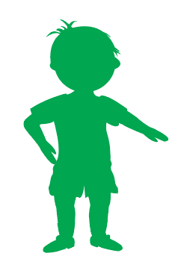



3
2
Réalisation et exploration – Raconte une histoire
Raconte une histoire au sujet de dix enfants qui déménagent d’une maison à l’autre.
Représente ton histoire avec des phrases numériques.
Images : Clipart.com

Slide 101
2
Réalisation et exploration – Raconte une histoire
Démarche et conseils ​
Dans le cas d’un apprentissage asynchrone, remettre la diapositive 35 aux élèves et les inviter à :
déplacer les personnages
raconter une histoire au sujet des personnages qui déménagent d’une maison à l’autre, par exemple : « Il y avait dix enfants dans la maison rouge. Quatre enfants ont déménagé de la maison rouge à la maison verte et six enfants sont restés dans la maison rouge. »
représenter leur histoire à l’aide de phrases numériques, par exemple,
    6 + 4 = 10
    10 – 4 = 6
En groupe classe, poser des questions telles que :
Qu’y a-t-il de semblable entre vos histoires?
Qu’avez-vous remarqué?

Slide 102
3
2
Réalisation et exploration – Raconte une histoire
Raconte une histoire au sujet de dix enfants qui déménagent d’une maison à l’autre.
Représente ton histoire avec des phrases numériques.
Images : Clipart.com

Slide 103
2
Réalisation et exploration – Toutes les façons de faire 10
Démarche et conseils ​
Présenter la diapositive 37 aux élèves et les inviter à déplacer les personnages pour montrer toutes les façons dont les 10 personnages peuvent habiter dans deux maisons différentes.
Inviter les élèves à noter la famille des faits pour chacune des façons et leur poser des questions telles que:
Avons-nous trouvé toutes les différentes façons de placer les personnages dans les deux maisons?
Comment pourrions-nous organiser nos familles de faits pour déterminer si nous avons toutes les différentes façons?
Que remarquez-vous pour chaque famille de faits?
Que remarquez-vous pour toutes les familles de faits?

Slide 104


2
Réalisation et exploration – Toutes les façons de faire dix
Montre toutes les façons dont 10 personnages peuvent habiter dans deux maisons différentes.
Déplace les personnages
Note la famille de faits pour chacune des façons.
____ + ____ = 10
____ + ____ = 10
  10 - ____ = ____
  10 - ____ = ____
Images : Clipart.com
Notes:
Note pour Céline: Agrandir les deux maisons. Placer un dessin d’un Caillou en haut de la page.

Slide 105
2
Réalisation et exploration – En équilibre!
Démarche et conseils ​
À noter :
Pour plus de détails au sujet de la relation d’égalité voir Carte de route des apprentissages mathématiques 1re année pages 3 de 4.
Présenter la diapositive 40 aux élèves et leur poser des questions telles que :
Que remarques-tu?
Quelle balance est en équilibre? Pourquoi?
Qu’arriverait-il si tu enlevais des cubes d’un des côtés de la balance?
Quelle balance n’est pas en équilibre? Pourquoi?
Que pourrais-tu faire pour qu’elle soit en équilibre?
Inviter les élèves à énoncer la phrase numérique qui représente la balance A.

Slide 106
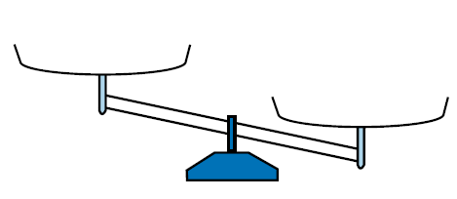
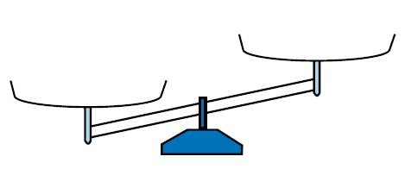
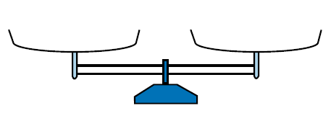
2
Réalisation et exploration – En équilibre!
Démarche et conseils ​
Voici des images de balance supplémentaires.

Slide 107
2
Réalisation et exploration – En équilibre!
Balance B
Balance A

Slide 108
2
Réalisation et exploration – En équilibre!
Démarche et conseils ​
Présenter la diapositive 42 aux élèves et les inviter à déplacer les blocs pour représenter une balance en équilibre.
Est-ce que la balance est en équilibre? Pourquoi?
Quelle phrase numérique pourrais-tu écrire pour noter l’égalité entre les deux plateaux de la balance?
À noter :
Pour plus de détails au sujet de la relation d’égalité voir Carte de route des apprentissages mathématiques 1re année pages 3 de 4.

Slide 109
2
Réalisation et exploration – En équilibre!
Déplace les blocs et assure-toi que la balance soit en équilibre.
Écris la phrase numérique qui représente ton image.
Déplace les blocs.
___ + ___ = ___ + ___

Slide 110
2
Réalisation et exploration – La relation Partie-Partie-Tout
À noter :
La relation partie-partie-tout fait référence à l'idée que les nombres peuvent être décomposés en partie et que ces parties constituent le tout. Conceptualiser un nombre comme étant composé de deux parties ou plus est la relation la plus essentielle qui puisse être développée à propos des nombres (Van de Walle, 2007). Cela permet d’être flexibles avec les nombres, de les décomposer et de les manipuler pour faire du calcul mental.
Pour les élèves, on dit qu'une paire de nombres avec lesquels il est facile de travailler mentalement sont des nombres compatibles, par exemple, 20 et 80 sont des nombres compatibles pour faire 100. Pour que les élèves puissent se créer un répertoire de nombres compatibles, il est essentiel qu’ils développent la notion de nombres complémentaires à un autre nombre, par exemple 2 et 8 sont des nombres complémentaires à 10.
Présenter la diapositive 44 aux élèves et modéliser le langage mathématique ainsi que la façon dont on peut utiliser le tableau partie-partie-tout pour décomposer le nombre 10.
Inviter les élèves à proposer des façons de décomposer 10 en deux parties en déplaçant les blocs.
Les inviter à nommer les parties qui forment le tout, par exemple, deux et huit font dix ou deux plus huit égale dix, ou dix blocs est équivalent à deux plus huit, etc.

Slide 111
2
Réalisation et exploration - La relation Partie-Partie-Tout
Combien y a-t-il de blocs en tout?
Le tout
Partie
Partie

Slide 112
2
Réalisation et exploration – La relation Partie-Partie-Tout
Démarche et conseils ​
La diapositive 46 peut être dupliquée et remise aux élèves pour qu’ils puissent décomposer le nombre 10 de multiples façons à l’aide d’un ensemble de blocs et du tableau partie-partie-tout. Cette diapositive peut être adaptée pour inviter les élèves à décomposer des nombres inférieurs à 10 selon le profil des élèves.
Inviter les élèves à faire des liens entre les différentes façons d’exprimer la relation partie-partie-tout à l’oral et les différentes façons de l’exprimer de façon symbolique, par exemple, 3 et 7 font 10
                3 + 7 = 10
Profiter de l’occasion pour exposer les élèves au concept de commutativité et à la relation d’égalité, par exemple, 3 et 7 font 10 donc 7 et 3 font 10
    3 + 7 = 7 + 3

Slide 113
2
Réalisation et exploration - La relation Partie-Partie-Tout
Le tout
Partie
Partie
_____ et _____ font _____
_____ + _____ = _____
Notes:
.

Slide 114
3
Intégration et consolidation – Jeu de cartes Faire 10
À noter :
Ce jeu peut être joué seul, avec un ou des partenaires, avec un ou des membres de la famille. Ce jeu peut se jouer également avec des cartes à jouer.
Démarche et conseils ​
Présenter la diapositive 48 et leur expliquer les règles du jeu de cartes Faire 10
Le premier joueur choisit une paire de nombres qui sont complémentaires à 10 et les place dans sa pile en nommant les nombres complémentaires qu’il a choisis, par exemple, j’ai choisi six et quatre, six et quatre font dix. Puis, il remplace les deux cartes par de nouvelles cartes tirées de la pioche (cartes restant après avoir placé les 9 cartes de départ).
Le joueur suivant procède de la même façon.
Le jeu se continue jusqu’à ce qu’il n’y ait plus de cartes dans la pioche ou qu’il n’y ait plus de paires possibles.
Le gagnant est celui qui a le plus de paires de nombres complémentaires à 10.
Profiter de l’occasion pour observer la connaissance des faits de 10 chez les élèves.

Slide 115
3
Intégration et consolidation – Jeu de cartes Faire 10
4 et 6 font 10
6
5
10
Énonce la phrase numérique!
7
1
6
Pioche pour remplir la planche de jeu
10
7
2
4
3
8
8
3
1
2
8
2
1
3
4
9
6
10
1
3
2
10
5
3
4
5
7
5
7
4
6
5
8
9
Notes:
Students can play this game with a family member or by themselves..
The player looks for all the pairs of numbers that equal 10. The player keeps those cards and then replaces the missing cards from the pile of cards to fill up the the 3 by 3 array.
The next player continues in the same way.
The game continues until all the cards have been dealt and no more pairs of 10’s can be found.
The winner is the player with the most pairs of equal to ten.
This game works well with a deck of playing cards.

Slide 116
3
Intégration et consolidation – La famille des faits de 10
Démarche et conseils ​
Présenter la diapositive 50 aux élèves et modéliser le langage mathématique ainsi que la façon dont on peut utiliser le tableau partie-partie-tout pour décomposer le nombre 10 et construire la famille des faits de 10 correspondante en utilisant les cartes de nombres.
La diapositive 51 peut être dupliquée et remise aux élèves pour qu’ils puissent décomposer le nombre 10 de multiples façons et créer les familles de 10 correspondantes. Cette diapositive peut être adaptée pour inviter les élèves à décomposer des nombres inférieurs à 10 et créer les familles de faits correspondantes selon le profil des élèves.
Inviter les élèves à déplacer les blocs en partie-partie-tout et à utiliser les cartes de nombres pour construire les familles des faits de 10. Les inviter à énoncer à voix haute les différentes façons d’exprimer la relation partie-partie-tout qui est représentée de façons imagée et symbolique, par exemple je décompose dix en plaçant trois blocs dans un groupe et sept blocs dans un autre. La famille de faits est: 10 = 3 + 7
10 = 7 + 3
7 = 10 – 3
3 = 10 – 7
Profiter de l’occasion pour observer :
les liens que les élèves font avec le concept de commutativité, la relation d’égalité, les stratégies de calcul mental;
leur connaissance des faits de 10;
leur capacité à communiquer leur raisonnement.

Slide 117
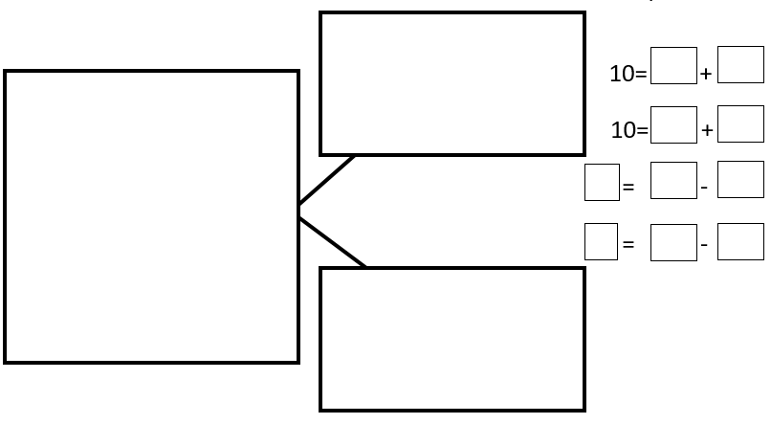
3
1
1
1
1
Intégration et consolidation - La famille des faits de 10
1
2
2
2
2
2
Déplace les blocs pour décomposer 10 en deux parties.
2
Partie
3
3
3
3
3
3
Le tout
4
4
4
4
4
4
5
5
5
5
5
5
6
6
6
6
6
6
7
7
7
7
7
7
7
7
7
7
7
8
8
8
8
8
8
Partie
8
Utilise ces cartes pour compléter les phrases numériques.
9
9
9
9
9
9
10
10
10
10
10
10
Notes:
Student instructions: Move the blocks into the parts Make the matching math fact family. Create all the fact families for 10. Record your equations on paper.

Slide 118
3
1
1
1
1
Intégration et consolidation - La famille des faits de 10
1
2
2
2
2
2
Déplace les blocs pour décomposer 10 en deux parties.
2
Partie
3
3
3
3
3
3
Le tout
4
4
4
4
4
4
5
5
5
5
5
5
6
6
6
6
6
6
7
7
7
7
7
7
7
7
7
7
7
8
8
8
8
8
8
Partie
8
Utilise ces cartes pour compléter les phrases numériques.
9
9
9
9
9
9
10
10
10
10
10
10
Notes:
Student instructions: Move the blocks into the parts Make the matching math fact family. Create all the fact families for 10. Record your equations on paper.

Slide 119

3
Intégration et consolidation – Que remarques-tu dans ces images?
Présenter la diapositive 53 aux élèves et les inviter à décrire ce qu’il remarque en :
précisant l’image ou les images dont ils aimeraient parler;
utilisant le vocabulaire mathématique modélisé lors des expériences d’apprentissage.
Il est possible que certains élèves fournissent des observations étonnantes d’où l’importance de leur présenter des questions ouvertes qui permettent d’observer les apprentissages des élèves, notamment peuvent-ils:
reconnaître globalement des arrangements familiers et non familiers de 10;
reconnaître qu’un nombre peut être décomposé en plusieurs parties;
reconnaître qu’il est possible d’additionner plus de deux termes pour obtenir un nombre;
faire des liens avec les modèles qui ont été présentés lors des expériences d’apprentissage;
décomposer le nombre 10;
situer le nombre 10 sur une bande numérique;
identifier des faits de 10;
parler des doubles;
reconnaître que 10 est le double de 5;
identifier les nombres complémentaires à 10;
énoncer les stratégies qu’ils ont utilisées?

Slide 120

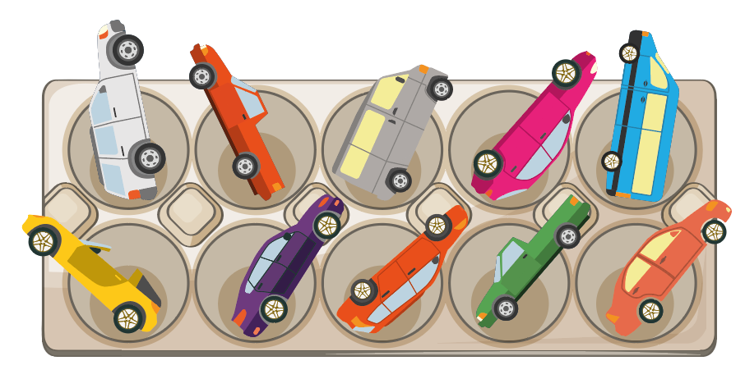
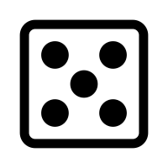
3
Intégration et consolidation - Que remarques-tu dans ces images?
10 = 5 + 5
10 = 6 + 4
10 = 7 + 3
10 = 4 + 4 + 2
10 = 2 + 2 + 2 + 2 + 2
Images : Clipart.com

Slide 121
3
Intégration et consolidation – Problème ouvert 1
Démarche et conseils
Présenter la diapositive 55 aux élèves pour créer un contexte de résolution de problèmes :
en encourageant les élèves à parler de ce qu’ils font pour célébrer leur anniversaire ou à parler des anniversaires auxquels ils ont assisté;
en discutant des différentes façons de décorer un gâteau;
en lisant le problème avec eux;
en discutant du problème à résoudre.
Ce problème peut être adapté selon le profil des élèves.
Inviter les élèves à faire un dessin ou à utiliser des objets pour résoudre le problème et à écrire leurs phrases numériques.
Entamer une discussion avec les élèves au sujet de la façon dont ils ont procédé pour résoudre le problème. Ce problème ouvert permet d’observer les apprentissages des élèves, notamment peuvent-ils:
reconnaître qu’un nombre peut être décomposé en plusieurs parties;
reconnaître qu’il est possible d’additionner plus de deux termes pour obtenir un nombre;
décomposer le nombre 10;
identifier des faits de 10;
identifier des nombres complémentaires à 10;
représenter leur solution de façon symbolique;
communiquer leur raisonnement?
​

Slide 122







3
Intégration et consolidation – Problème ouvert 1
C’est la fête de Luc. Il va avoir 10 ans. Montre au moins trois façons différentes dont tu pourrais placer les chandelles sur son gâteau à l’aide d’un dessin ou d’objets. Écris une phrase numérique pour chacun des gâteaux.
Images : Clipart.com
Notes:
Use the following problem to assess students.

Slide 123
3
Intégration et consolidation – Problème ouvert 2
Démarche et conseils
Présenter la diapositive 57 aux élèves pour créer un contexte de résolution de problèmes :
en encourageant les élèves à parler de ce qu’ils font pour célébrer leur anniversaire ou à parler des anniversaires auxquels ils ont assisté;
en discutant des différentes façons de décorer un gâteau;
en lisant le problème avec eux;
en discutant du problème à résoudre.
Ce problème peut être adapté selon le profil des élèves.
Inviter les élèves à déplacer les chandelles pour résoudre le problème et à écrire leurs phrases numériques.
Entamer une discussion avec les élèves au sujet de la façon dont ils ont procédé pour résoudre le problème. Ce problème ouvert permet d’observer les apprentissages des élèves, notamment peuvent-ils:
reconnaître qu’un nombre peut être décomposé en plusieurs parties;
reconnaître qu’il est possible d’additionner plus de deux termes pour obtenir un nombre;
décomposer le nombre 10;
identifier des faits de 10;
identifier des nombres complémentaires à 10;
représenter leur solution de façon symbolique;
communiquer leur raisonnement?
​

Slide 124
3
Déplace les chandelles
Intégration et consolidation – Problème ouvert 2
C’est la fête de Luc. Il va avoir 10 ans. Tu as des chandelles de plusieurs couleurs. Montre deux façons différentes dont tu pourrais
placer les chandelles sur son gâteau en déplaçant les chandelles.
Écris une phrase numérique pour chacun des gâteaux.
Ma phrase numérique est :
Ma phrase numérique est :
Images : Clipart.com
Notes:
Use the following problem to assess students.

Slide 125
​Suggestions pour la documentation – évaluation
​​Tout au long du scénario il a été possible d’observer les habiletés des élèves. Profiter de ces observations pour les documenter et planifier les prochaines étapes en se posant des questions telles que :
Quels nombres l'élève peut-il reconnaître globalement sur les cartes à 10 points?
L’élève peut-il décomposer le nombre 10 de plusieurs façons?
L’élève peut-il expliquer comment il obtient 10?
Peut-il faire des liens entre les représentations concrète, imagée et symbolique des additions et des soustractions correspondantes?
L’élève a-t-il un sens de la commutativité, par exemple, peut-il reconnaître que 3 + 1 est équivalent à 1 +3?
Comprend-il le concept d’égalité en tant qu’équilibre et l’inégalité en tant que déséquilibre?​
A-t-il démontré et expliqué son raisonnement de façon claire? ​
Est-ce qu’il contribue aux conversations en tissant des liens avec son vécu?
Est-ce qu’il communique ses idées en lien avec les textes lus ou entendus?
​Connaît-il les nombres complémentaires à 10?
Peut-il noter la famille de faits de base jusqu’à 10 dans son journal de bord mathématiques?
Quelles sont les prochaines étapes? ​
A-t-il besoin d'aide?​
​

